Slide 1
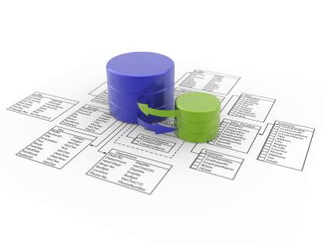

Databázové systémy
Zpracování dat a datové modely
MAREK LUČNÝ

Slide 2
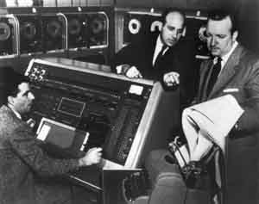
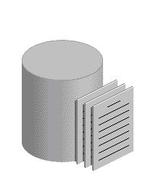
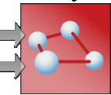
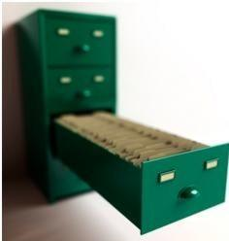

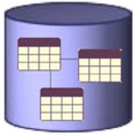
Zpracování dat - historický vývoj

Databáze
původně papírová kartotéka v elektronické podobě
data uložena v určité struktuře (tabulce, objektu …)
Historický vývoj hromadného zpracování dat
Papírové kartotéky
Data součástí programu
Datové soubory
Systémy řízení báze dat
Relační databáze
Objektové databáze
1950
1960
1970
1980
1990
Databázové systémy
Zpracování dat a datové modely
1

Slide 3

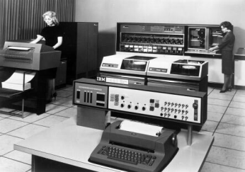
Zpracování dat bez databázových systémů

50. léta
Data součástí programu
+
aplikační program
velmi rychlé zpracování
algoritmus
data
každá změna dat vyžaduje zásah programátora
velmi nevhodné pro větší objemy dat
data není možné uložit nezávisle na programu
60. léta
Systémy pro zpracování souborů
aplikační program
systém pro ovládání souborů je podporován hostitelským operačním systémem
vznik programovacích jazyků pro práci se samostatnými soubory (např. COBOL)
algoritmus
operační systém
data jsou nezávislá na aplikaci
je možné zpracovávat větší objemy dat
+
systém pro zpracování souborů
redundance (nadbytečnost) dat
problémy s přístupy k datům (sekvenční vyhledávání)
problémy s bezpečností a integritou dat (současný přístup více uživatelů může způsobit ztrátu dat).


soubor 1
soubor 2
Databázové systémy
Zpracování dat a datové modely
2

Slide 4
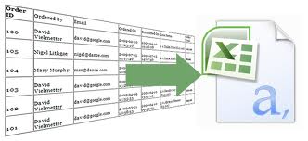
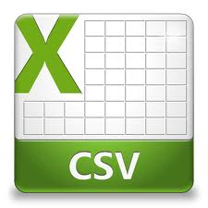
Soubory CSV

jednoduché textové soubory s oddělovačem
jeden řádek představuje záznam o jednom datovém objektu (osobě, knize, zprávě …)
jednoduché řešení, snadné vytvoření i úprava
není nutná instalace podpůrného software
+
obtížná změna struktury
redundance (nadbytečnost) dat
problémy s přístupy k datům (sekvenční vyhledávání)
problémy s bezpečností a integritou dat (současný přístup více uživatelů může způsobit ztrátu dat).
Jan;Novák;…
Příklad CSV souboru
oddělovače
Jméno;Příjmení;Ulice;Město;Výška;Váha<CRLF>
Jan;Novák;"Květinová 3";Opava;185;78<CRLF>
Jana;Černá;"Hornická 56";Ostrava;164;55<CRLF>
Milan;Kabelka;"Nerudova 45";"Praha 1";178;85<CRLF>
záhlaví
konec řádku
záznamy
…
Databázové systémy
Zpracování dat a datové modely
3

Slide 5
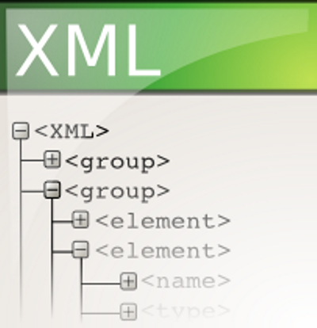
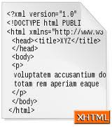

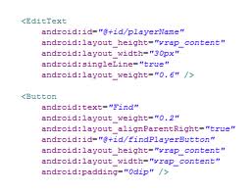


Soubory XML

eXtensible Markup Language = rozšiřitelný značkovací jazyk, vyvinut a standardizován W3C
výměna dat mezi aplikacemi a publikování dokumentů
je možné využívat vlastních značek k popisu struktury dokumentu z hlediska věcného obsahu
vzhled dokumentu řešen pomocí kaskádových stylů
standardní formát využívaný v mnoha moderních aplikacích
snadná konverze do jiných formátů, možnost validace
obsahuje data i jejich popis, přehledná stromová struktura
+
redundance dat a popisných informací, objemné soubory
Praktické využití
XHTML
Office Open XML versus OpenDocument (ODF)
RSS
Android
Databázové systémy
Zpracování dat a datové modely
4

Slide 6
Soubory XML – struktura souboru RSS
➔
<?xml version=“1.0“ encoding=“windows-1250“?>
<rss version=“0.91“>
<channel>
<title>Vzorové RSS 0.91</title>
<link>http://www.server.cz/</link>
<description>Popis serveru</description>
<language>cs</language>
<item>
<title>První novinka</title>
<link>http://www.server.cz/prvni.html</link>
<description>Popis první novinky</description>
</item>
<item>
<title>Druhá novinka</title>
<link>http://www.server.cz/druha.html</link>
<description>Popis druhé novinky</description>
</item>
</channel>
</rss>
záhlaví
kořenový tag
atribut
informace o RSS kanálu
<značky>
data
</značky>
položka
položka
Databázové systémy
Zpracování dat a datové modely
5

Slide 7
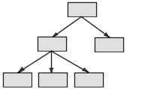
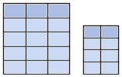


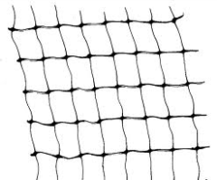
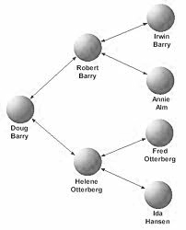
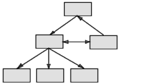
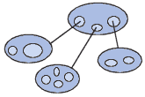
Typy datových modelů

Datový model
popisuje určitým způsobem strukturu dat
zachycuje vztahy mezi různými datovými objekty
historické
moderní
Typy datových modelů
hierarchický
relační
síťový
objektový
hierarchy
relations
network
objects
Databázové systémy
Zpracování dat a datové modely
6

Slide 8
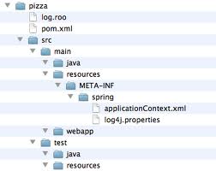
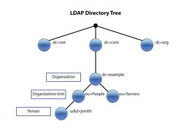
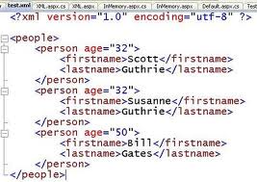
Hierarchický datový model

data uspořádána do stromové struktury
každý objekt (uzel) má odkaz na pouze jednoho předka (otce - rodiče)
má libovolné množství potomků (synů - dětí), kterým předává své vlastnosti
hierarchy
stromové struktury
uzel
předka
potomků
možnost vyjádřit jednosměrné vztahy 1:N
vysoká rychlost přístupu k datům – přímý přístup
+
při vyjádření vztahů M:N vzniká redundance
problematický návrh, obtížnost dodatečných změn
Praktické využití
souborové systémy
LDAP
XML
Databázové systémy
Zpracování dat a datové modely
7

Slide 9
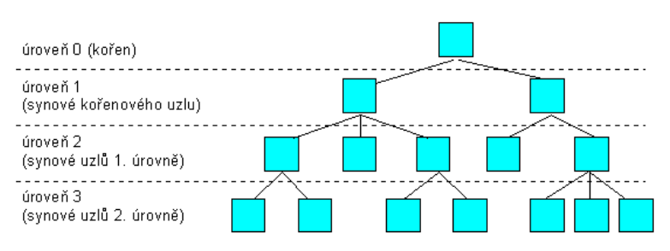
Hierarchický datový model – uzly a dědičnost
➔
nadřízený uzel – rodič (parent) – vyšší úroveň
podřízený uzel - dítě (child) – nižší úroveň
„rodičovský“ uzel může mít více potomků
„dětský“ uzel dědí vlastnosti svého předka (rodiče) a může je dále rozšiřovat
Databázové systémy
Zpracování dat a datové modely
8

Slide 10
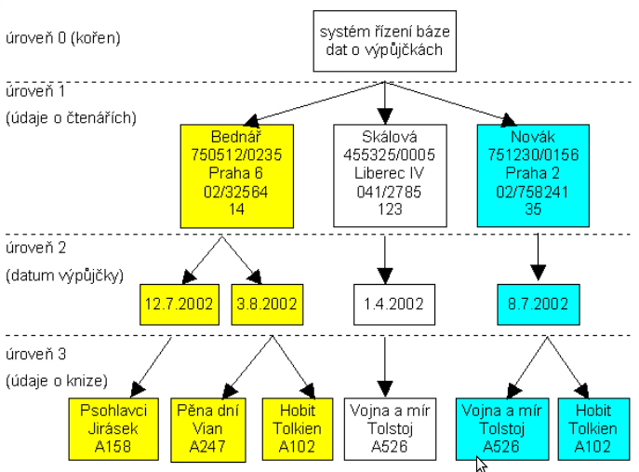
Hierarchický datový model - příklad
➔
Databázové systémy
Zpracování dat a datové modely
9

Slide 11
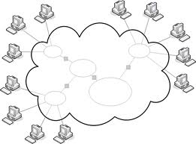
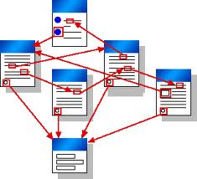

Síťový datový model

network
existence velkého množství samostatných segmentů s rozdílnou strukturou
mezi segmenty existují vazby - vytvářejí síť
byl obvyklý v 70. letech na velkých sálových počítačích, později se od něj ustoupilo
segmentů
síť
možnost vyjádřit vztahy M:N, nízká redundance
vysoká rychlost přístupu k datům – přímý přístup
+
komplikovaný návrh, nepřehledná struktura
obtížné udržovat rozsáhlejší databáze
Praktické využití
Internet
hypertext
sociální sítě
Databázové systémy
Zpracování dat a datové modely
10

Slide 12
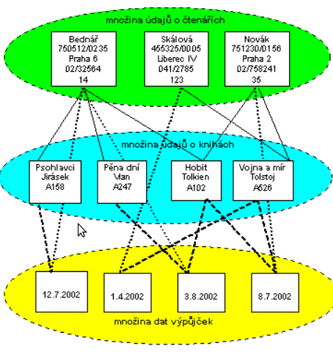
Síťový datový model - příklad
➔
segmenty
vztahy typu M:N
Databázové systémy
Zpracování dat a datové modely
11

Slide 13
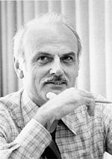
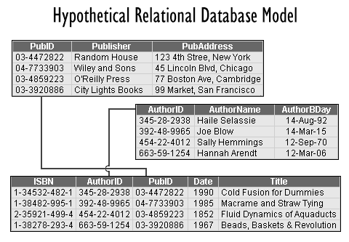
Relační datový model

základem je tzv. relac e , která je zapisována do vzájemně provázaných tabulek
s relacemi je možné provádět různé operace: - selekce (filtrace záznamů podle kritérií) - projekce (výběr požadovaných atributů) - spojení (spojení více relací do jedné)
tvůrce relačního modelu - E. F. Codd (1970)
matematický základ – relační algebra
v současnosti nejpoužívanější datový model
relations
relace
tabulek
E. F. Codd
možnost vyjádřit vztahy 1:N i M:N
jednoduchý návrh
snadné dodatečné změny ve struktuře dat
možnost vyhledávání podle více kritérií
minimální redundance (v případě dobře provedené normalizace)
+
tabulky
vztahy
nižší rychlost přístupu k datům
obtížné zachycení hierarchických nebo síťových vazeb mezi objekty databáze
Databázové systémy
Zpracování dat a datové modely
12

Slide 14
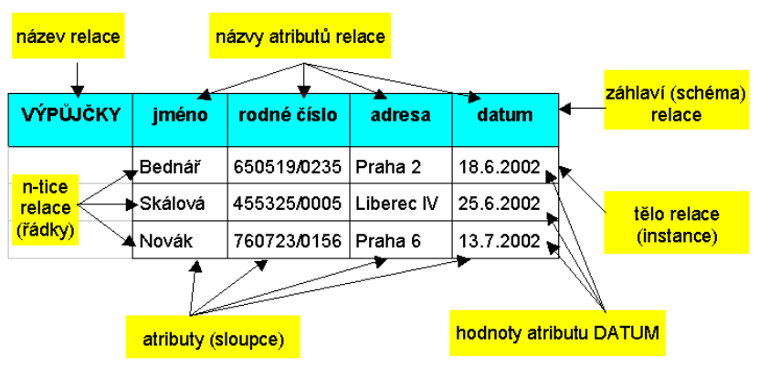
Relační datový model - pojmy
➔
Databázové systémy
Zpracování dat a datové modely
13

Slide 15
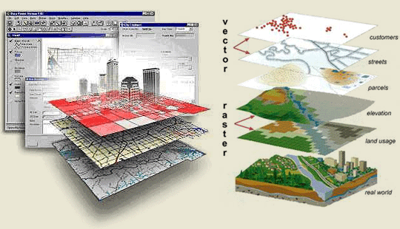
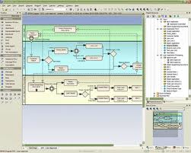
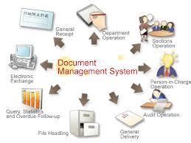
Objektový datový model

objects
snaha přiblížit se reálnému světu objektů
obdoba objektového programování (OOP)
objekt vzniká podle vzoru – tzv.
třídy zahrnují data i i metody (funkční části)
třídy mohou dědit vlastnosti rodičovských tříd
objekt
třídy
data
metody
řešení velmi blízké modernímu programování
kromě uložení dat lze určovat chování objektů
možnost zachycení hierarchických i síťových vazeb
nízká nebo žádná redundance
+
složitější návrh i způsoby dotazování
hodí se spíše pro specifické případy
Praktické využití
GIS
CASE
DMS
Databázové systémy
Zpracování dat a datové modely
14

Slide 16
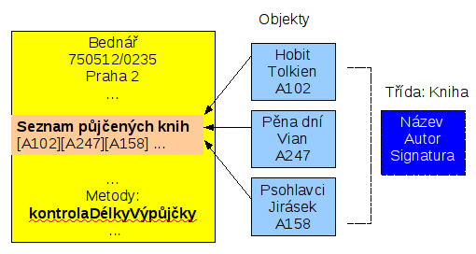
Objektový datový model - příklad
➔
Databázové systémy
Zpracování dat a datové modely
15

Slide 17
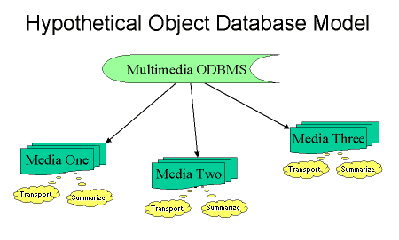
Objektový datový model - příklad
➔
rodičovská třída
Multimediální online knihovna
Umožňuje odesílání multimediálních souborů (text, obrázek, zvuk, video …) po internetu.
dědičnost
třídy potomků
Objekt -> Media Three
data
Titul: Vetřelec
Typ: video
metody
Velikost: 750 MB
metody
metoda Transport
umožní správné přenesení vyžádaného souboru k zákazníkovi
function Transport()
function Summarize()
metoda Summarize
informuje o obsahu – vždy podle typu média (zvuková ukázka, textová anotace, trailer filmu)
konkrétní datový objekt instance třídy Media Three
Databázové systémy
Zpracování dat a datové modely
16

